Slide 1

قدرات :
إذا كان ل = ق + ٥ ، ل عدد أولي أيّ مما يلي هو قيمة ق ؟
أ) 5 | ب) 9 | ج) 4 | د) 8

Slide 2
قدرات :
أي من الأعداد التالية غير أولي ؟
أ) 83 | ب) 87 | ج) 89 | د) 71

Slide 3
المفردات
الآن
فيما سبق
1- اجمع المصفوفات و أطرحها
2- اضرب مصفوفة في عدد ثابت
جمع مصفوفتين
طرح مصفوفتين
ضرب المصفوفة في عدد ثابت
درست تنظيم البيانات في مصفوفات

Slide 4
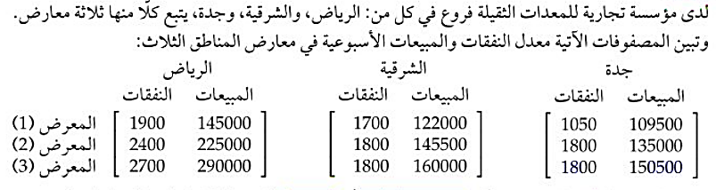
لماذا؟؟

Slide 5
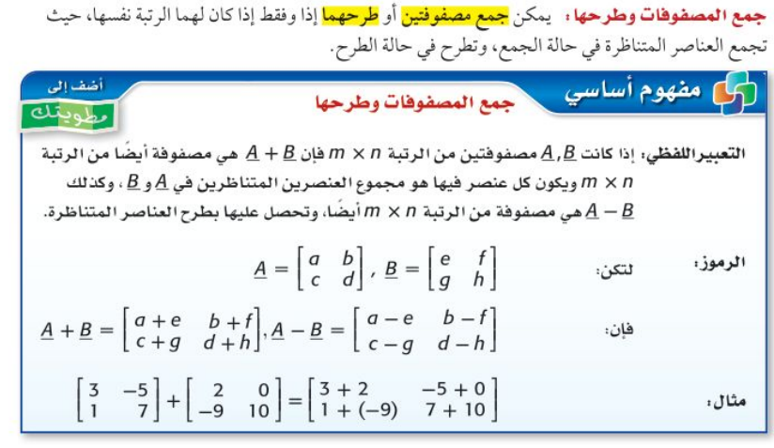

Slide 6
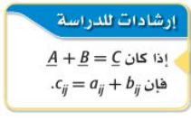

جمع المصفوفات و طرحها
تحقق من فهمك :
$$\left[\begin{matrix}−4 & −3 & 6 \\ −9 & −5 & 18\end{matrix}\right]+\left[\begin{matrix}−9 & 8 & 3 \\ −2 & 4 & −7\end{matrix}\right]$$

Slide 7
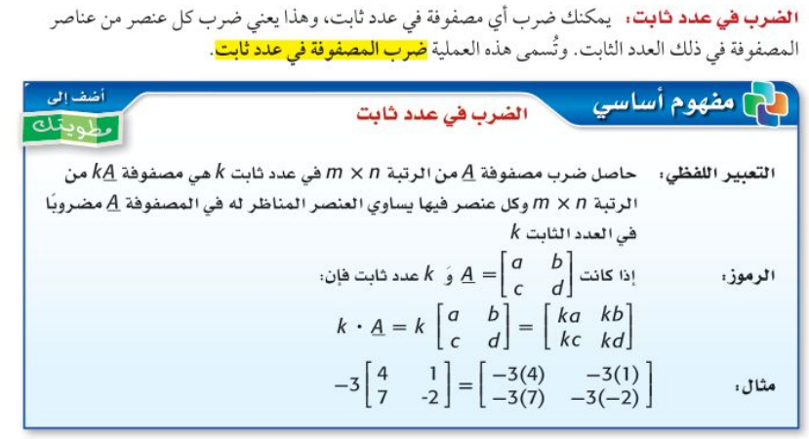

Slide 8

ضرب مصفوفة في عدد ثابت
تحقق من فهمك :

Slide 9
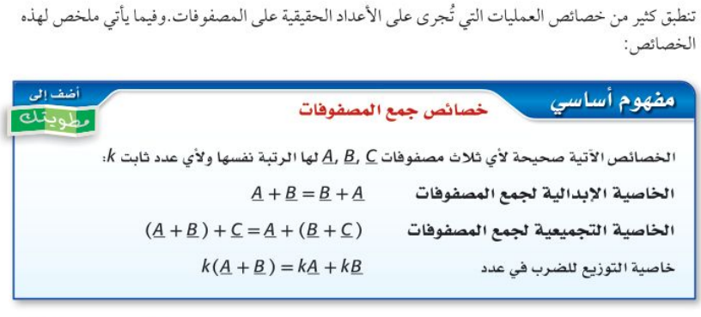

Slide 10

العمليات على المصفوفات
تحقق من فهمك :

Slide 11
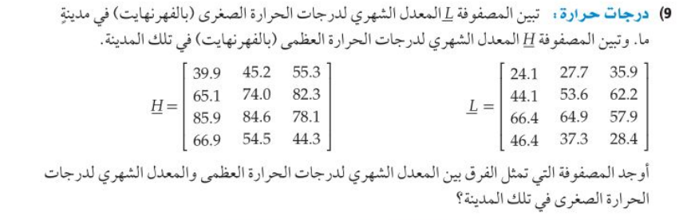

تحقق من فهمك :

Slide 12
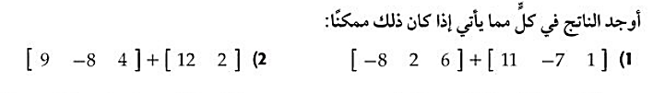
تأكد :

Slide 13
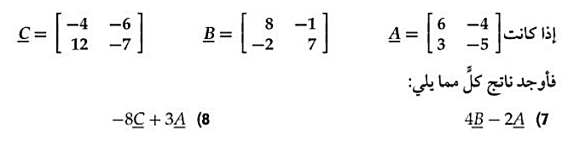
تأكد :

Slide 14
مسائل التفكير العليا :

Slide 15
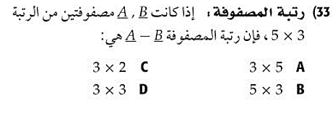
تحصيلي :

Slide 16
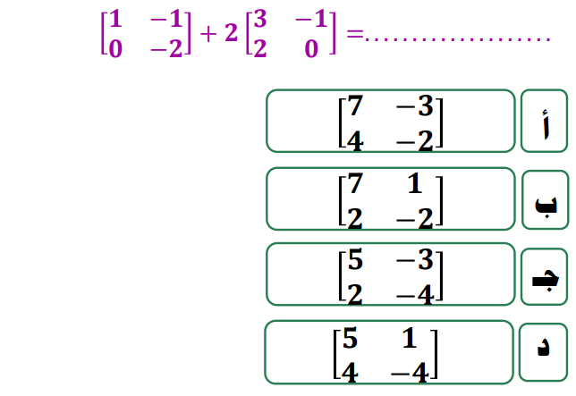
تحصيلي :

Slide 17
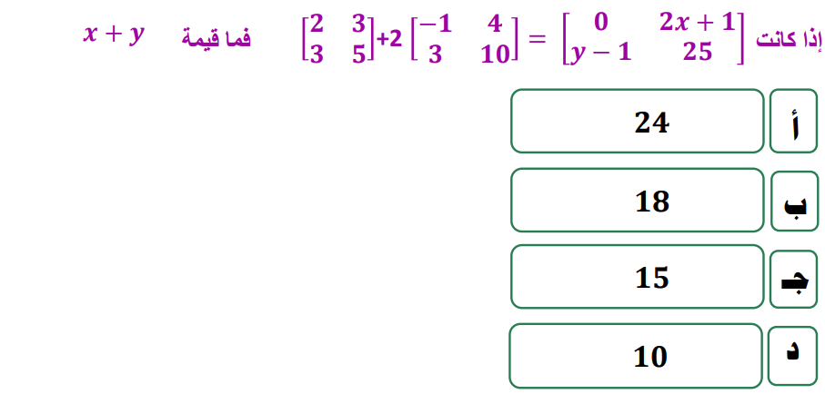
تحصيلي :

